Slide 1

人民教育出版社九年义务教育五年级下册

Slide 2
导语设计

Slide 3
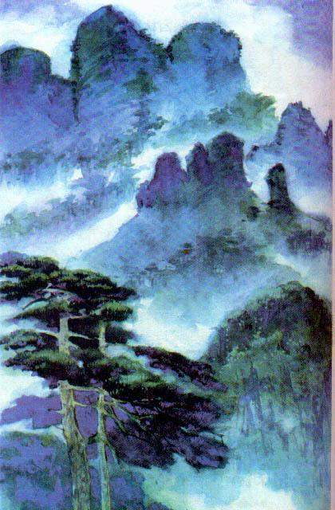

“茅檐低小，溪上青青草。”同学们这可说的是哪儿啊,这么漂亮。难道是桃源的另一个地吗？今天我们就走进这里，看看这人间桃源一家悠闲自在的生活，品味他们的自在快乐！

Slide 4
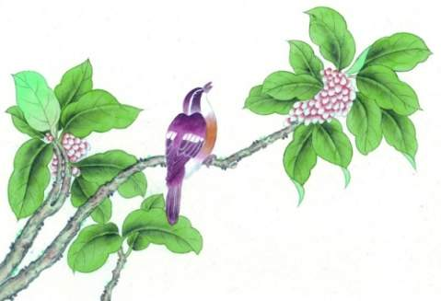
课文阅读

Slide 5
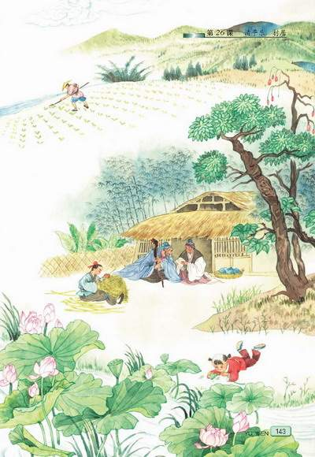
茅檐低小，溪上青青草。醉里吴音相媚好，白发谁家翁媪?大儿锄豆溪东，中儿正织鸡笼。最喜小儿亡赖，溪头卧剥莲蓬

Slide 6
作者简介

Slide 7
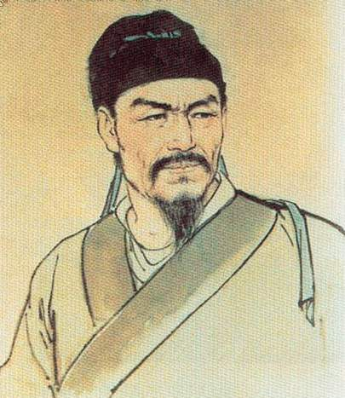
辛弃疾（1140－1207）南宋词人。原字坦夫，改字幼安，别号稼轩，历城（今山东济南）人。出生时，中原已为金兵所占。21岁参加抗金义军，不久归南宋。历任湖北、江西、湖南、福建、浙东安抚使等职。一生力主抗金。曾上《美芹十论》与《九议》，

Slide 8
条陈战守之策显示其卓越军事才能与爱国热忱。其词抒写力图恢复国家统一的爱国热情，倾诉壮志难酬的悲愤，对当时执政者的屈辱求和颇多谴责；也有不少吟咏祖国河山的作品。题材广阔又善化用前人典故入词，风格沉雄豪迈又不乏细腻柔媚之处。作品集有《稼轩长短句》，今人辑有《辛稼轩诗文钞存》。

Slide 9
字词解析

Slide 10
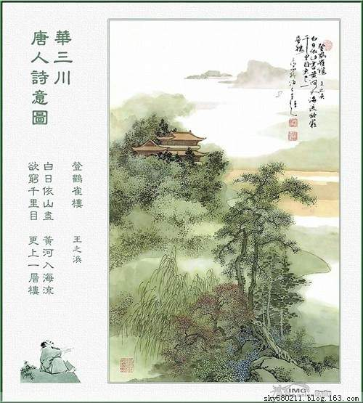
①村居：选自《稼轩长短句》。清平乐，词牌名。村居，这首词的题目。 ②茅檐：指茅屋。 ③吴音：作者当时住在江西东部的上饶，这一带古时是吴国的领土，所以称这一带的方言为吴音。 ④相媚好：互相说喜爱要好的话。 ⑤锄豆：锄掉豆田里的草。⑥织：编织。⑦无赖：这里是顽皮的意思

Slide 11
字词读写

Slide 12
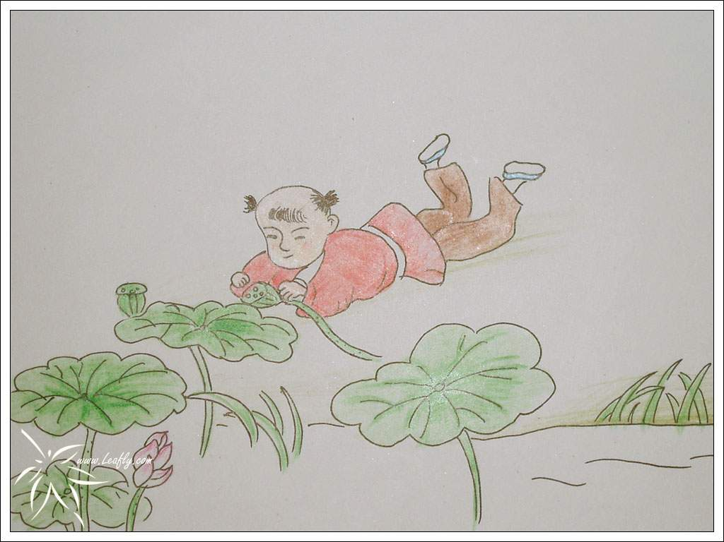

mù tóng
yú chuān
(牧童 ）
(渔船）
suō yī
bāo liān péng
( 蓑衣）
(剥莲蓬）
Shōu gāo
tíng zhào
( 收篙）
( 停棹）
zhāng sǎn
( 张伞）

Slide 13
诗句分析

Slide 14
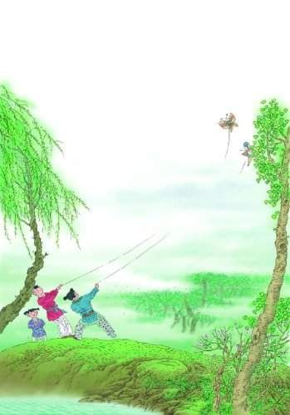
房子是用茅草盖的，屋矮檐低；门前有一道溪流，岸边长满青草，绿水青草相映，更显得碧清可爱。不知是谁家的两位 斑斑白发的老夫妻喝过几杯酒后，醉醺醺地用地道的土语对话，互相取悦，语调柔媚亲昵

Slide 15
板书解析

Slide 16
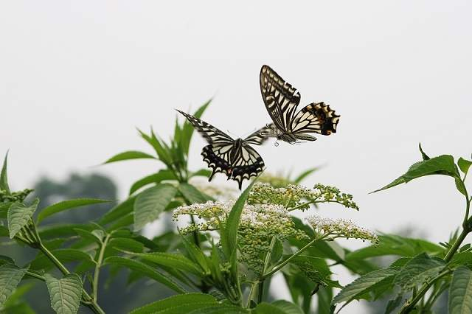


茅檐
低小
景物
描绘环境
溪上
青青草
《清平乐.村居》
世外桃源的乡村生活
悠然自得的农家情
翁媪
吴音相媚好
大儿
锄豆溪东
各具情态
人物
中儿
正织鸡笼
小儿
溪头卧剥莲蓬

Slide 17
主题解说

Slide 18
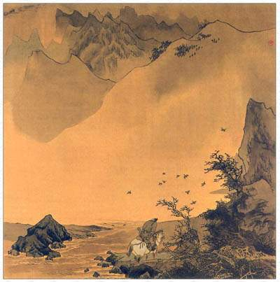
《清平乐.村居》以简练的笔触勾画了 一幅优美的的田园景物，描绘出一五口各具情态的形象，借此表现人情之美和生活之趣。流露出词人那极富生活情趣，极富人情味的内心世界。

Slide 19
阅读扩展

Slide 20
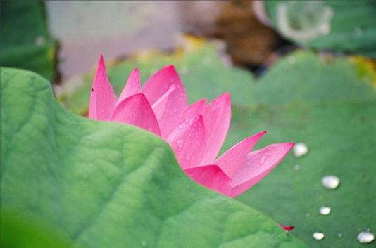
池上
（唐）白居易
小娃撑小艇，偷采白莲回。
不解藏踪迹，浮萍一道开。

Slide 21
古朗月行
（唐）李白
小时不识月，呼作白玉盘。
又疑瑶台镜，飞在青云端。
仙人垂两足 ，桂树何团团。
白兔捣药成，问言谁与餐。

Slide 22
稚子
（宋）杨万里
稚子金盆脱晓冰，彩丝穿取当银钲
敲成玉磬穿林响，忽作玻璃碎地声

Slide 23
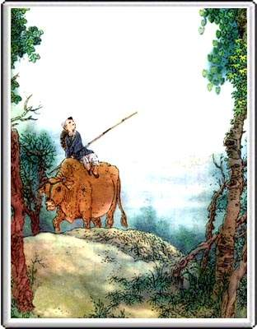
溪居记事
（唐）崔道融
篱外谁家不系船，春风吹入钓鱼湾。
小童疑是有村客。急向柴门去却关。

